Slide 1
АПОУ ВО «Вологодский колледж связи и информационных технологий»
Веб-сайт для контроля финансов
Титова София Алексеевна,
Студентка группы ИСП-223п.
Вологда, 2025 год

Slide 2

ВЕБ-САЙТ ДЛЯ КОНТРОЛЯ ФИНАНСОВ
Мой проект решает проблему удобного контроля личных финансов. Он помогает отслеживать доходы, расходы, бюджеты и счета, сохраняя всю историю для анализа.
Благодаря веб-доступу с разных устройств пользователь всегда может управлять своими деньгами и планировать бюджет эффективно.

Slide 3
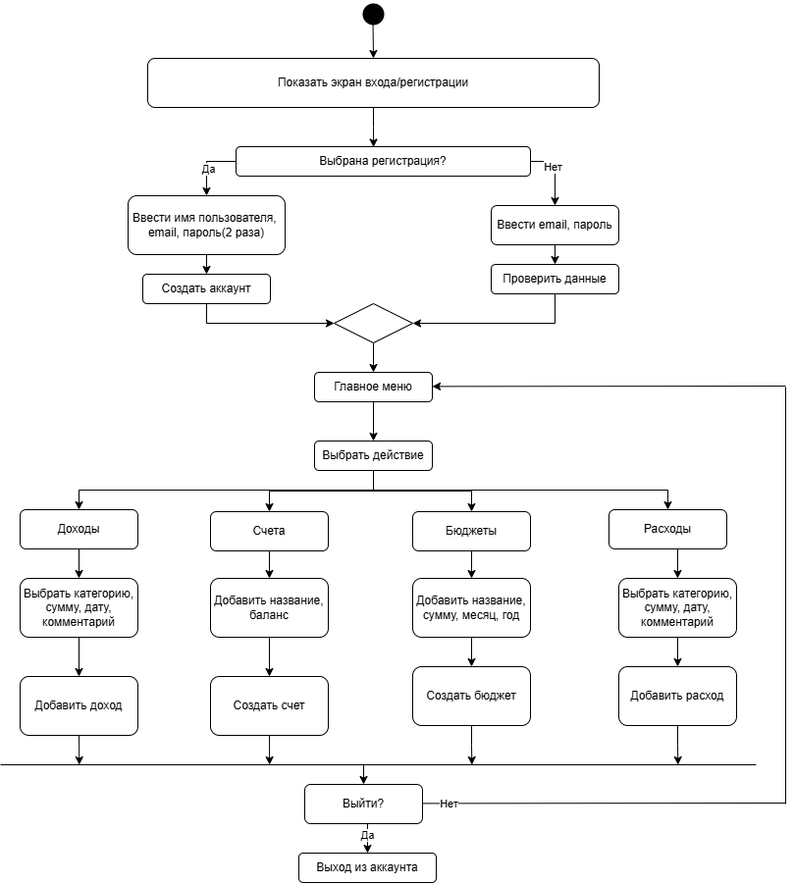
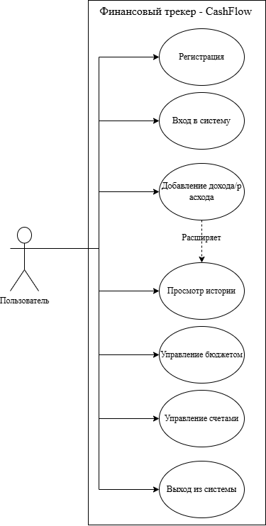
ВЕБ-САЙТ ДЛЯ КОНТРОЛЯ ФИНАНСОВ
Рисунок 1. Use-Case диаграмма
Рисунок 2. Activity диаграмма

Slide 4
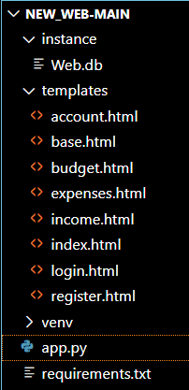
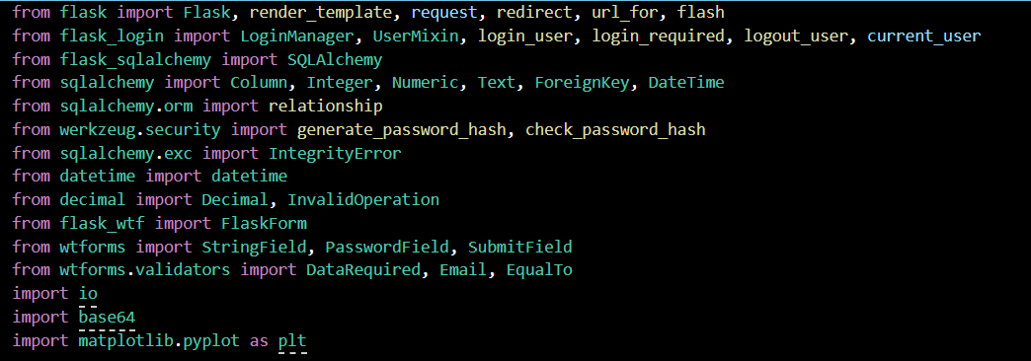
ВЕБ-САЙТ ДЛЯ КОНТРОЛЯ ФИНАНСОВ
Структура приложения:
Необходимые импорты и библиотеки:
Рисунок 4. Часть кода
Рисунок 3. Часть кода

Slide 5
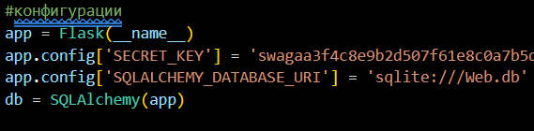
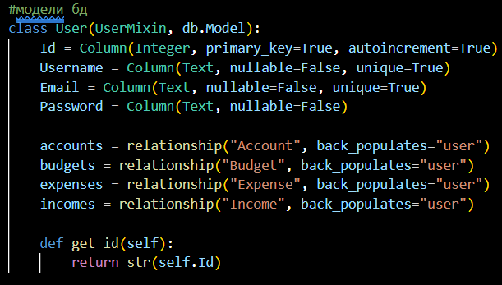
ВЕБ-САЙТ ДЛЯ КОНТРОЛЯ ФИНАНСОВ
Конфигурации и модели бд:
Создание приложения
Настройки
Инициализация бд
Рисунок 5. Часть кода
Модели базы данных (на примере User):
Структура полей
Создание связей
Метод аутентификации
Рисунок 6. Часть кода

Slide 6
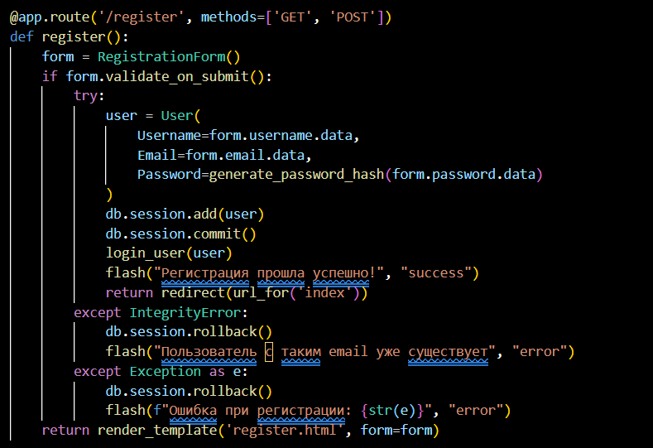
ВЕБ-САЙТ ДЛЯ КОНТРОЛЯ ФИНАНСОВ
Маршруты (на примере регистрации):
1. Обработка запросов GET (показ формы) и POST (отправка данных)
2. Создание форму регистрации
3. Заполнение данных в бд и сохранение, автоматический вход
4. Отработка ошибок (откат бд)
5. Возвращение html-шаблона
Рисунок 7. Часть кода

Slide 7
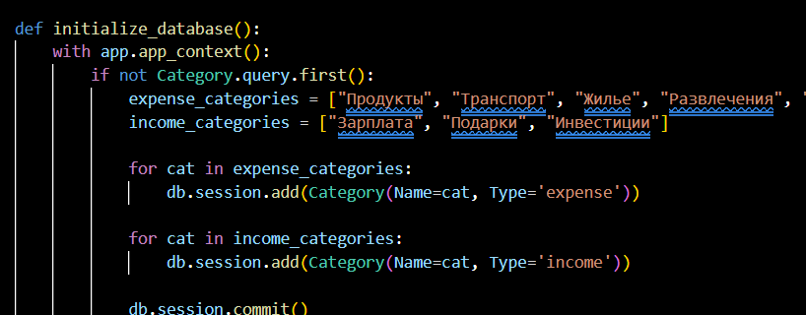
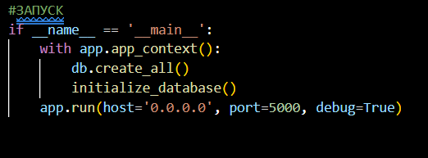
ВЕБ-САЙТ ДЛЯ КОНТРОЛЯ ФИНАНСОВ
Функция добавления категорий:
Добавляет категории
Сохраняет изменения
Рисунок 8. Часть кода
Запуск приложения:
Создает бд
Запускает сервер
Рисунок 9. Часть кода

Slide 8
ВЕБ-САЙТ ДЛЯ КОНТРОЛЯ ФИНАНСОВ
Дизайн:
Темный цвет (#121212) — фон
Розовые оттенки (#f8bbd0, #f48fb1) — создают акцент
Светло-розовый (#f8bbd0) для основного контента
Ошибки/Успех:
Красновато-розовый (#f48fb1) для ошибок
Мятный (#adffb8) для успешных действий

Slide 9
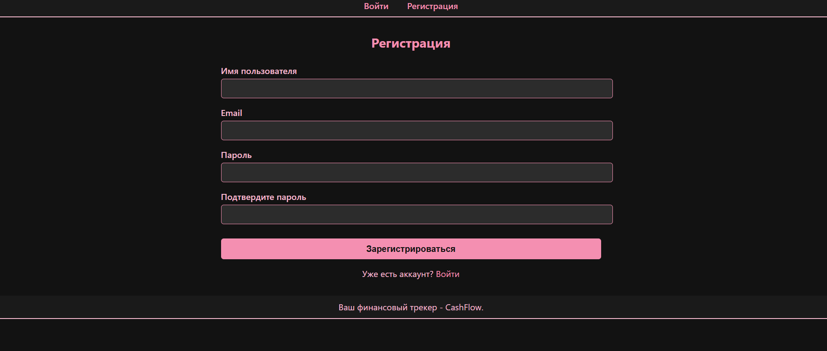
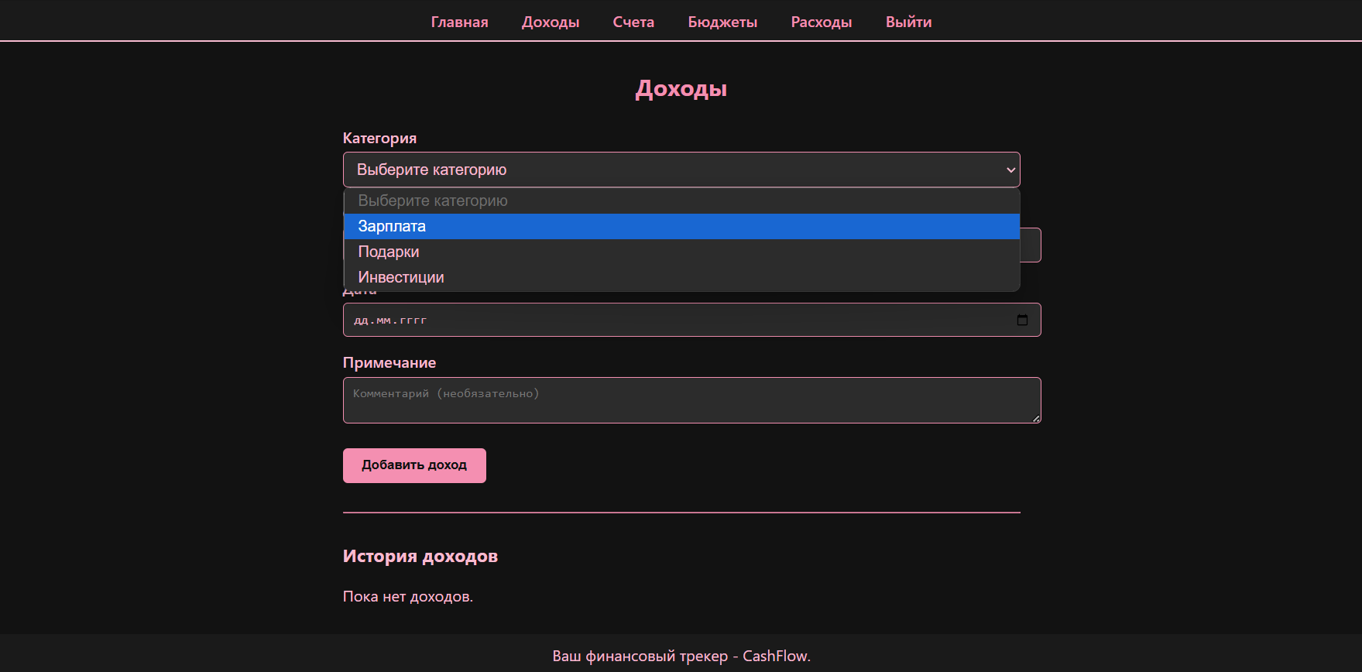
ВЕБ-САЙТ ДЛЯ КОНТРОЛЯ ФИНАНСОВ

Slide 10
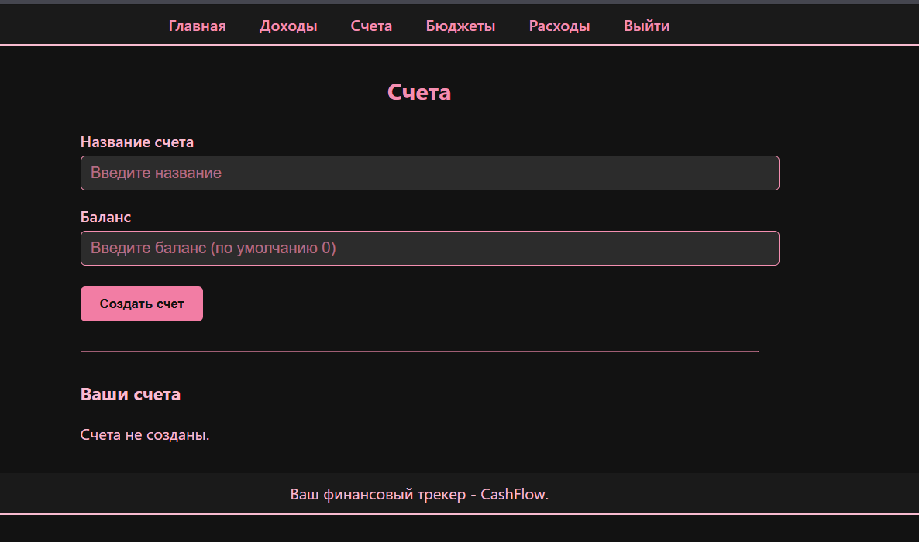
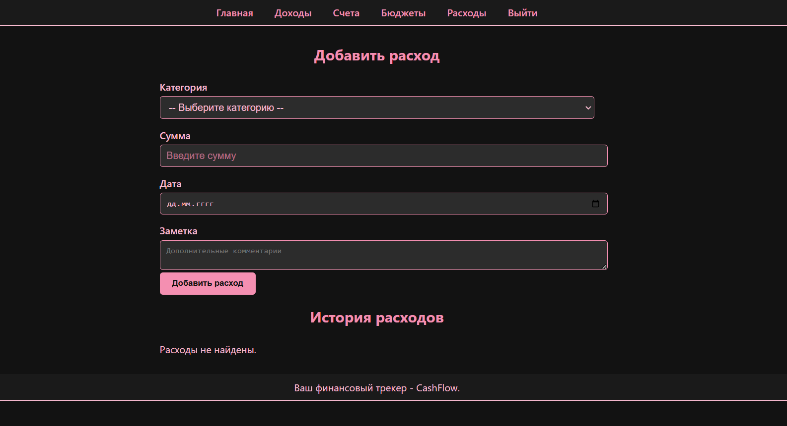
ВЕБ-САЙТ ДЛЯ КОНТРОЛЯ ФИНАНСОВ

Slide 11
ВЕБ-САЙТ ДЛЯ КОНТРОЛЯ ФИНАНСОВ
Проект демонстрирует грамотное применение принципов веб-разработки и готов к дальнейшему расширению функциональности. Для промышленного использования потребуется доработка системы безопасности и перенос на production-окружение.
Разработанное решение представляет практическую ценность для пользователей, желающих контролировать свои финансы в удобной и наглядной форме.

Slide 12
Спасибо за внимание!

